Slide 1
CARTA DI IDENTITA’ DI una PIAZZA MEDIOEVALE
Spesso identificata con il cuore cittadino, la piazza nasce nel medioevo come spazio delimitato da una fitta trama di strutture edilizie, per lo più addossate le une alle altre, e quasi sempre delimitate dalla cinta muraria esterna. Il parallelismo tra piazza e città è talmente forte nell’età medievale, che i due concetti tendono spesso a coincidere sia visivamente che simbolicamente. Basti pensare alle tante immagini antiche, provenienti soprattutto da codici miniati, pale religiose, polittici e affreschi votivi, in cui la santa o il santo patrono tengono in mano la miniatura della città da proteggere. In genere si tratta di riproduzioni in miniatura della piazza e dei suoi principali monumenti, come nel caso della tavola del polittico, dipinto da Meo di Guido da Siena nella prima metà del Trecento, conservata nella Galleria Nazionale dell’Umbria: qui vediamo il santo patrono, il vescovo Ercolano, mentre regge nel palmo della propria mano l’intera piazza di Perugia, riprodotta in miniatura e stilizzata nei suoi più caratteristici ed essenziali elementi architettonici. Si riconoscono gli edifici principali che a quel tempo si affacciavano nella platea magna e si vedono chiaramente le mura cittadine che circondano la città.
La piazza dentro le mura e le mura intorno alla piazza. Sono questi i due elementi urbanistici che rappresentano la città medievale nella sua interezza, in contrapposizione alla campagna e al potere feudale circostante.

Slide 2
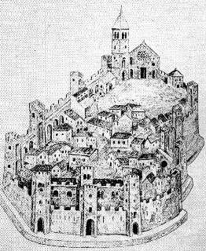
Una piazza del medio evo

Slide 3
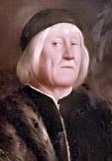
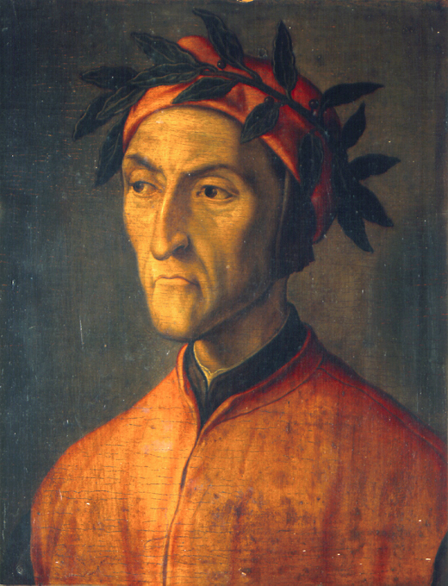
Rustico filippi e dante alighieri: le due facce di una stessa piazza

Slide 4
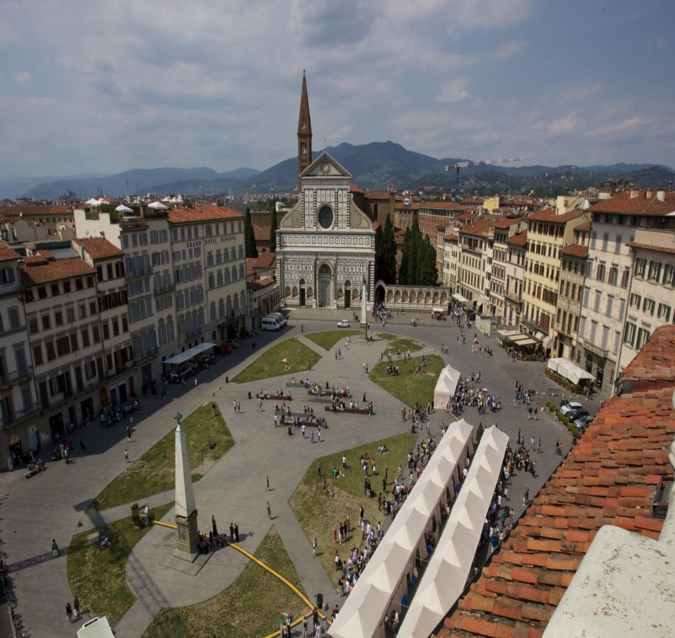
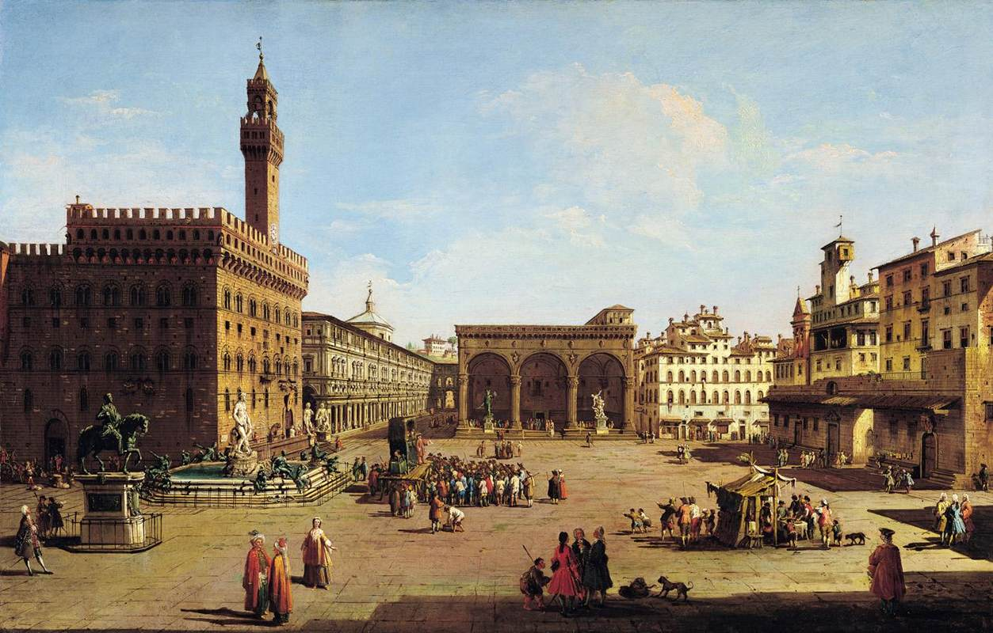
Le diverse piazze nella vita dei due grandi autori
Piazza santa maria novella
Piazza della signoria

Slide 5
rustico filippi
Le note biografiche su di lui sono assai scarse. Di origini ghibelline, nato probabilmente da una famiglia di commercianti (1230-1291), appartenne al popolo di Santa Maria Novella e raggiunse una notevole fama tra i suoi contemporanei come dimostrano gli attestati di stima prodotti da Brunetto Latini (che gli dedicò Il Favolello). Ebbe anche la nomea di misogino "Rusticus barbutus", guadagnata grazie ad una citazione nei "Documenti d'Amore" di Francesco da Barberino.
Il poeta è noto come iniziatore della poesia burlesca o comico-realistica o giocosa che avrà largo sviluppo nel XIV secolo: ha lasciato ventinove sonetti aulici, di argomento amoroso, secondo la tradizione della scuola siciliana e trenta comico-realistici, scritti in linguaggio con forte connotazione dialettale e gusto caricaturale, contro personaggi reali od immaginari.
Della sua produzione, perfettamente "bipartita",^{[1]} sono di maggiore interesse e importanza i sonetti comico-realistici. Spesso di difficilissima interpretazione, a causa di un lessico inventivo e ricco di allusioni oscene o criptiche, restano almeno i memorabili attacchi di Ovunque vai conteco porti il cesso o Oi dolce mio marito Aldobrandino, tra i più noti e studiati dalla critica e anche tra i più antologizzabili^{[senza fonte]}.
La "sfortuna" critica di Rustico Filippi è dovuta in primis alla difficoltà di accesso alle sue poesie, immerse come sono in un ambiente municipale lontano da noi più di sette secoli, ma non solo a questo. Pesa anche contro di lui, come del resto contro gli altri poeti comico-realisti, la storica diffidenza degli studiosi, che hanno giudicato "popolare" e artisticamente irrilevante il loro contributo alla letteratura. In realtà gli studi degli ultimi cinquanta anni hanno dimostrato come la poesia comico-realistica sia tutt'altro che popolare: perfettamente regolata dal punto di vista metrico e articolata retoricamente, i suoi debiti (e il suo retroterra culturale) sono rintracciabili nella poesia mediolatina goliardica, nelle artes e nella poesia trovatorica.

Slide 6
dante alighieri
Dante Alighieri / Alighiero, detto semplicemente Dante, battezzato come Durante di Alighiero degli Alighieri, della Famiglia Alighieri, (Firenze, tra il 22 maggio e il 13 giugno 1265 – Ravenna, 14 settembre 1321), è stato un poeta, scrittore e politico italiano. Considerato il padre della lingua italiana, è l'autore della Comedìa, divenuta celebre come Divina Commedia e universalmente considerata la più grande opera scritta in italiano e uno dei più grandi capolavori della letteratura mondiale.

Slide 7
RUSTICO FILIPPI E DANTE ALIGHIERI: LE DUE FACCE DELLA POESIA MEDIOEVALE
Dovunque vai…
Tanto gentile…
Dovunque vai conteco porti il cesso,
oi buggeressa vecchia puzzolente,
che quale-unque persona ti sta presso
si tura il naso e fugge inmantenente.
Li dent’i le gengìe tue ménar gresso,
ché li taseva l’alito putente;
le selle paion legna d’alcipresso
inver’ lo tuo fragor, tant’è repente.
Ch’e’ par che s’apran mille monimenta
quand’apri il ceffo: perché non ti spolpe
o ti rinchiude, sì ch’om non ti senta?
Però che tutto ’l mondo ti paventa
in corpo credo figlinti le volpe,
ta lezzo n’esce fuor, sozza giomenta
Tanto gentil e tanto onesta pare
la donna mia quand'ella altrui saluta,
ch'ogne lingua deven tremando muta,
e li occhi no l'ardiscon di guardare.
Ella si va, sentendosi laudare,
benignamente d'umilta' vestuta;
e par che sia una cosa venuta
da cielo in terra a miracol mostrare.
Mostrasi si' piacente a chi la mira,
che da' per li occhi una dolcezza al core,
che 'ntender non la puo' chi no la prova;
e par che de la sua labbia si mova
uno spirito soave pien d'amore,
che va dicendo a l'anima: Sospira.

Slide 8
Le pasquinate: poesia di piazza ?
Cosa sono in realtà le “pasquinate”?
Le statue parlanti di Roma sono una serie di statue (tradizionalmente sei) su cui, fin dal XVI secolo, i Romani affiggevano (e continuano tuttora ad affiggere) messaggi anonimi^{[1]}, contenenti per lo più critiche e componimenti satirici contro i governanti, messaggi spesso detti "pasquinate" dalla statua parlante più nota, Pasquino.
Intorno al 1400 il potere della chiesa portava non poco malumore al popolo di Roma, vogliosa di più libertà. Fatto sta che di notte, ai piedi della statua parlante di Pasquino venivano appesi dei fogli satirici in versi rimati.
L’obiettivo era quello di pungere i personaggi importanti di allora, ma soprattutto indirizzate alla chiesa e al papa.

Slide 9
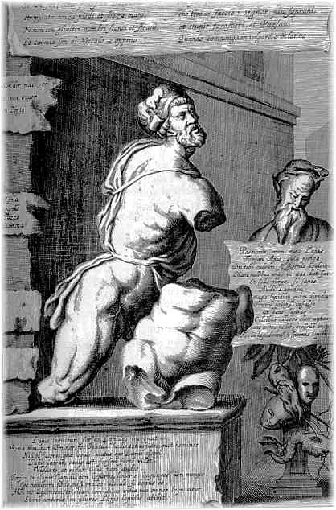
Pasquino in piazza

Slide 10
PASQUINATE IN PIAZZA
PASQUILLUS A’ PEDANTI
Su, su, su, su, su, largo a li pedanti,
venite con soneti ch’i’ ho cacato,
acciò che resti ben lo cul stuato,
che ‘l cancaro vi venga a tutti quanti.
(Pasquinate, cit., I, 135 [da Versi posti a Pasquino 1517], pp. 107-108)
PASQUINO ALLI PALAFRENIERI
Fate far largo con ronche e bastoni,
palafrenieri, a quelli mei pedanti,
acciò, mentre io caco, tutti quanti
al cul possan segnar le commissioni.
(Pasquinate, cit., I, 160 [da Carmina apposita Pasquillo MDXXI, Rome in edib. Iacobi Mazochij MDXXI], p. 131)

Slide 11
Piazza della signoria a firenze

Slide 12
Le caratteristiche urbanistiche
Piazza della Signoria è la piazza centrale di Firenze, sede del potere civile con Palazzo Vecchio e cuore della vita sociale della città.
A forma di L, si trova nella parte centrale della Firenze medievale, a sud del Duomo e a poche decine di metri dal Ponte Vecchio e dall'Arno.
In passato ha avuto vari nomi, come piazza dei Priori o piazza del Granduca.
La piazza cominciò ad assumere la forma attuale intorno al 1268, quando le case dei Ghibellini che si ergevano nella zona furono demolite dai Guelfi vittoriosi a Benevento, ma senza dare all'area un'impostazione coerente ed unitaria, tanto che fu pavimentata solo nel 1385. Di pari passo venne costruito il Palazzo della Signoria, così la piazza divenne il centro della vita politica cittadina, in antitesi con il centro religioso di Piazza del Duomo e la piazza per i commerci che era il Mercato Vecchio, dove oggi sorge Piazza della Repubblica. Nel XIV secolo vengono aggiunte la Loggia della Signoria, per le cerimonie pubbliche, e il Tribunale della Mercanzia, istituto atto a dirimere le controversie di tipo civile e commerciale.

Slide 13
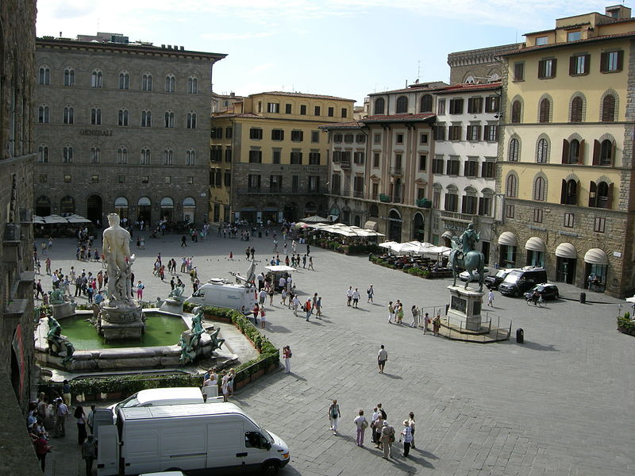
Piazza della signoria in un’immagine attuale

Slide 14
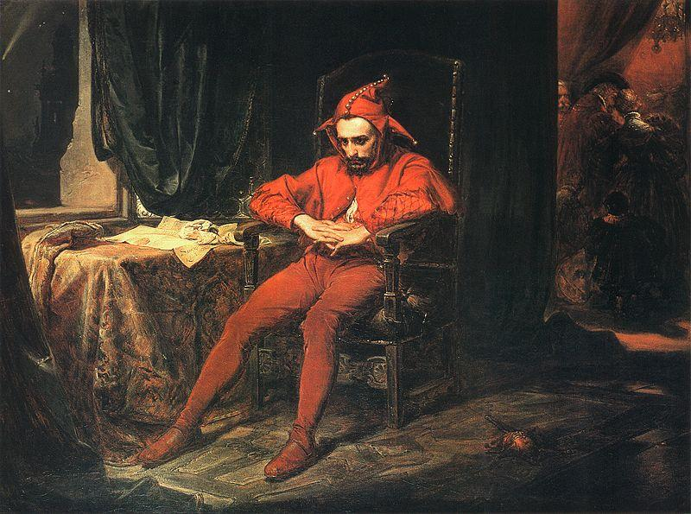
La piazza medioevale ed il suo protagonista il giullare

Slide 15
Descrizione di un giullare
« Un giullare è un essere multiplo; è un musico, un poeta, un attore, un saltimbanco; è una sorta di addetto ai piaceri alla corte del re e principi; è un vagabondo che vaga per le strade e dà spettacolo nei villaggi; è il suonatore di ghironda che, a ogni tappa, canta le canzoni di gesta alle persone; è il ciarlatano che diverte la folla agli incroci delle strade; è l'autore e l'attore degli spettacoli che si danno i giorni di festa all'uscita dalla chiesa; è il conduttore delle danze che fa ballare la gioventù; è il cantimpanca [cantastorie]; è il suonatore di tromba che scandisce la marcia delle processioni; è l'affabulatore, il cantore che rallegra festini, nozze, veglie; è il cavallerizzo che volteggia sui cavalli; l'acrobata che danza sulle mani, che fa giochi coi coltelli, che attraversa i cerchi di corsa, che mangia il fuoco, che fa il contorsionista; il saltimbanco sbruffone e imitatore; il buffone che fa lo scemo e che dice scempiaggini; il giullare è tutto ciò e altro ancora. »
E.Faral, Les jongleurs en France au Moyen age

Slide 16
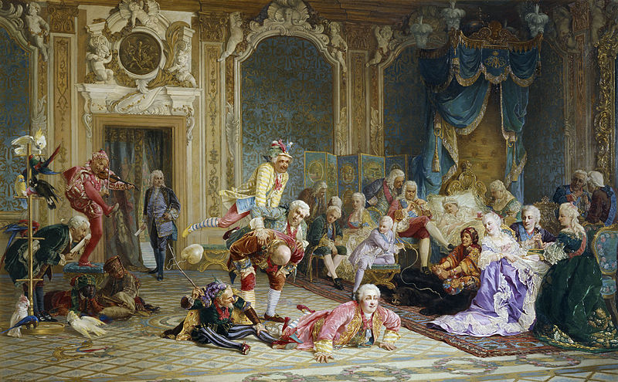
I giullari vanno anche a corte

Slide 17
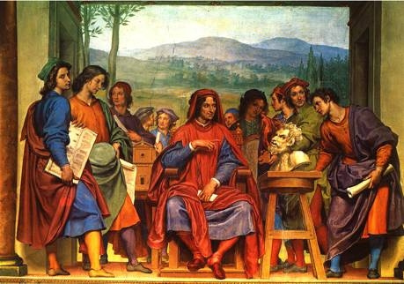
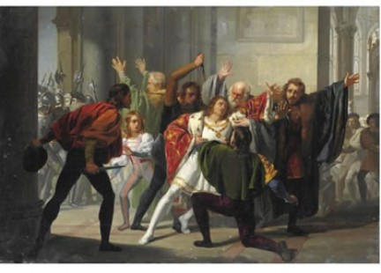
La corte da luogo della cultura a centro della congiura
La corte del magnifico
La congiura dei pazzi

Slide 18
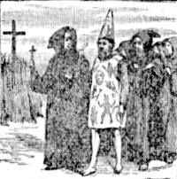
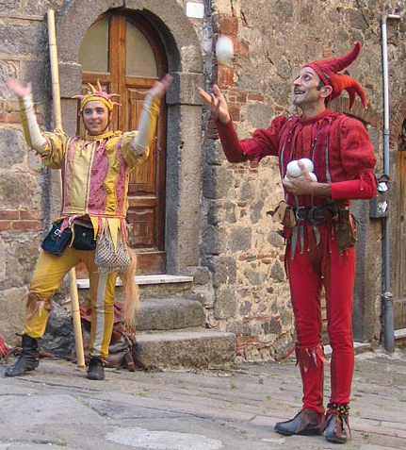
Alto e basso medioevo : La piazza da luogo di tortura a centro del giuoco
Una cerimonia di auto da fè
Un gruppo di giullari in piazza

Slide 19
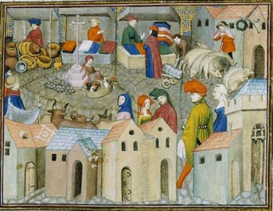
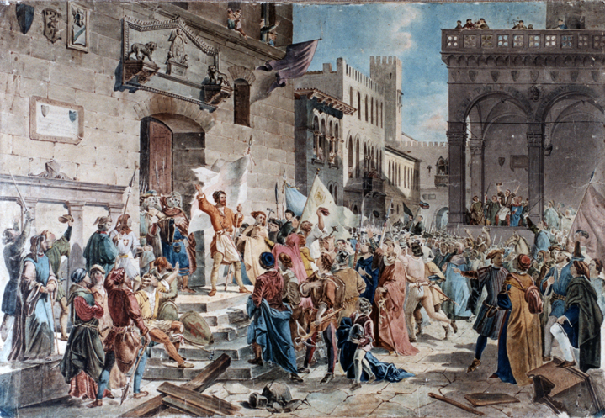
La piazza da centro del mercato a luogo di rivolta
La piazza del mercato
La rivolta dei ciompi

Slide 20
In cortili e piazze storiche,
Scatti di un’Italia che sapeva giocare
…si giocava ovunque e spesso il tavolo da gioco erano le piazze austere e piene di storia, le strade non ancora involgarite dalle benzine. Adesso le carraie fra i campi si restringono nei cortili condominiali, poi il gioco si rifugia negli spazi istituzionali, consentiti tollerati, i circoli, gli oratori.
La civiltà ha messo il guinzaglio al gioco, cioè a sé stessa.
Michele Smargiassi -Repubblica 12 aprile 2013.

Slide 21
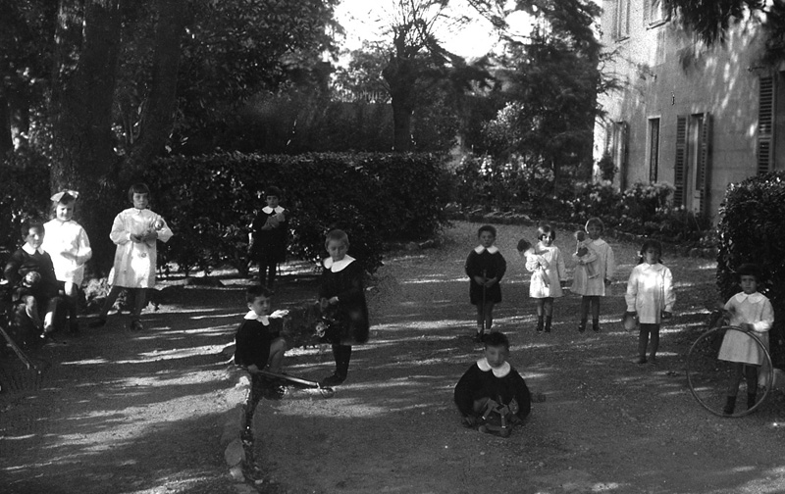
In cortili e piazze storiche: scatti di un’ italia che sapeva giocare

Slide 22
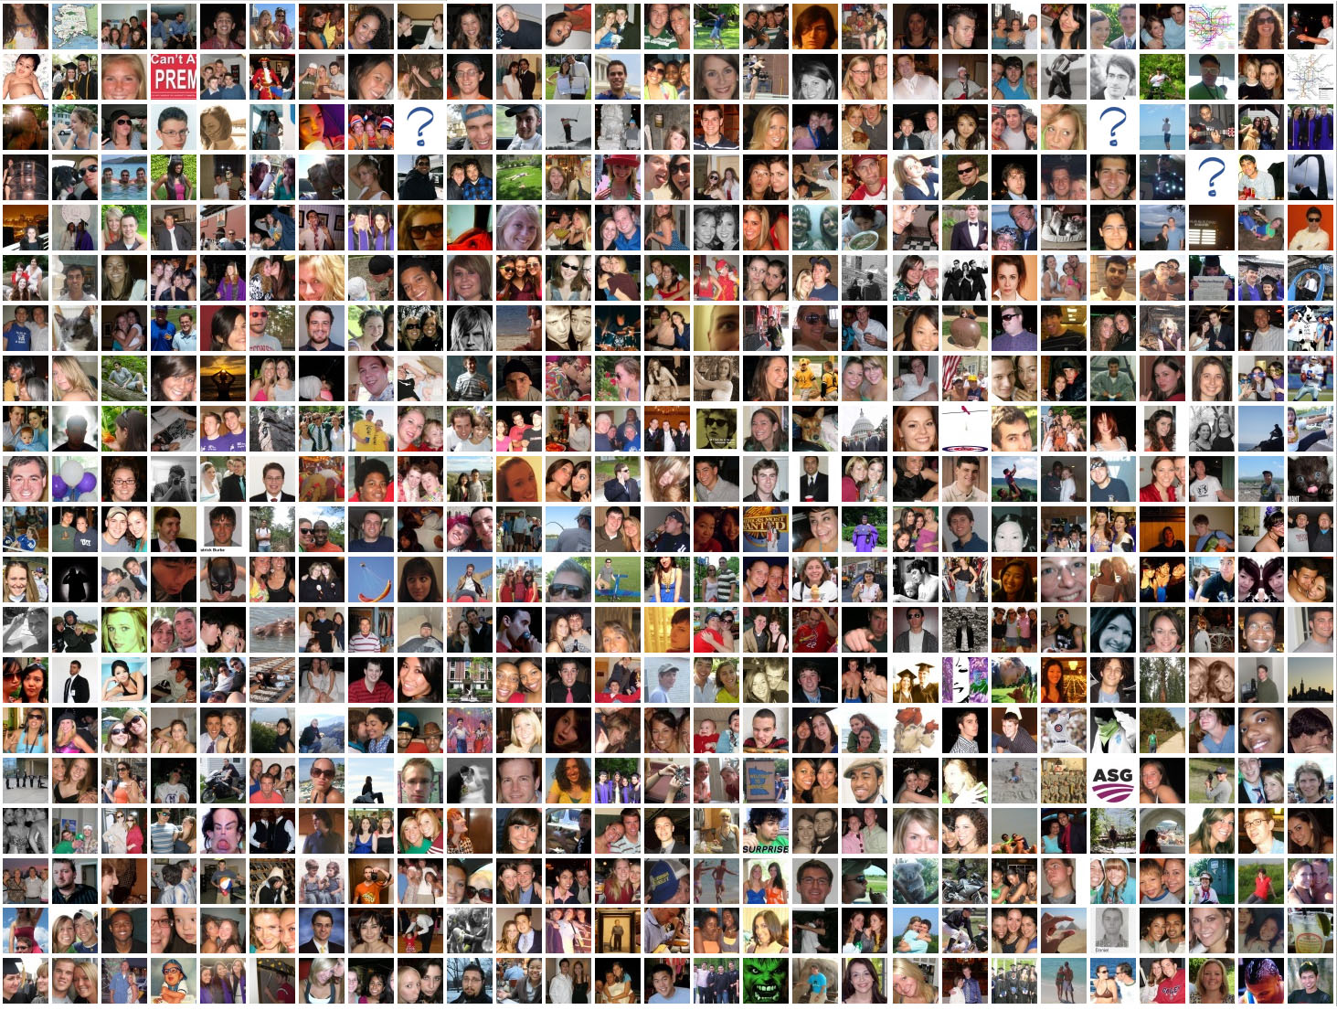
La nuova piazza virtuale: facebook

